Slide 1


Slide 2

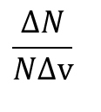
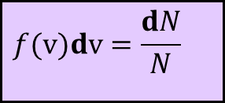
10.4 麦克斯韦速率分布
速率分布
单位速率区间内分子数占总分子数的百分比：
$$\frac{ΔN}{NΔv}$$
～
$$v$$
速率分布函数：
$$f(v)dv=\frac{dN}{N}$$
速率分布函数的物理意义：
速率在 v 附近，单位速率区间内分子数占总分子数的百分比。

Slide 3
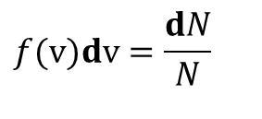
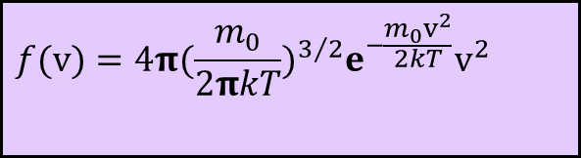

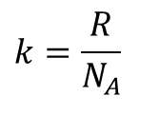
10.4 麦克斯韦速率分布
麦克斯韦速率分布函数
$$f(v)=4π(\frac{m_{0}}{2πkT})^{3/2}e^{−\frac{m_{0}v^{2}}{2kT}}v^{2}$$
f(v)
玻耳兹曼常量：
$$k=\frac{R}{N_{A}}$$
$$=1.38×10^{−23} J⋅K^{−1}$$
v
$$f(v)dv=\frac{dN}{N}$$
dv

Slide 4
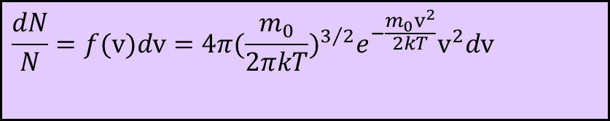
10.4 麦克斯韦速率分布
麦克斯韦速率分布函数
处于平衡态下的理想气体系统，分子速率在v~v+dv区间内的分子数占总分子数的百分比为
$$\frac{dN}{N}=f(v)dv=4π(\frac{m_{0}}{2πkT})^{3/2}e^{−\frac{m_{0}v^{2}}{2kT}}v^{2}dv$$

Slide 5
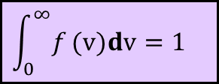
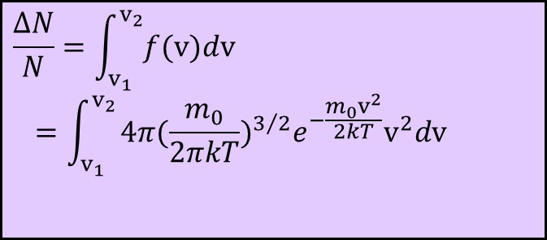
10.4 麦克斯韦速率分布
麦克斯韦速率分布函数
f(v)
$$\frac{ΔN}{N}=\int_{v_{1}}^{v_{2}}{f(v)dv} \\ \begin{matrix}\end{matrix}\begin{matrix}\end{matrix}=\int_{v_{1}}^{v_{2}}{4π(\frac{m_{0}}{2πkT})^{3/2}e^{−\frac{m_{0}v^{2}}{2kT}}v^{2}dv}$$
v₁
v₂
v
在麦克斯韦速率分布曲线下的任意一块面积在数值上等于相应速率区间内分子数占总分子数的百分比。
归一化条件：
$$\int_{0}^{∞}{f}(v)dv=1$$

Slide 6
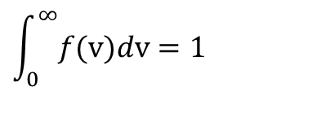
10.4 麦克斯韦速率分布
f(v)的性质
1）存在最可几速率（最概然速率）v_{p}
2）T增大，速率大的分子数增多，v_{p}增大
$$\int_{0}^{∞}{f(v)dv}=1$$
3）f(v)满足归一化条件：
f
T₁
T₂
O
v_{p1}
v_{p2}
v

Slide 7
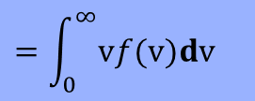
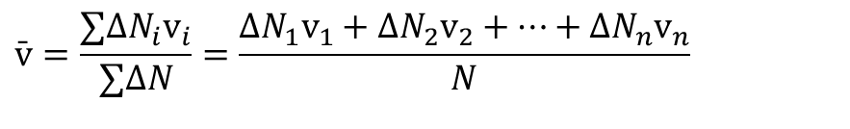
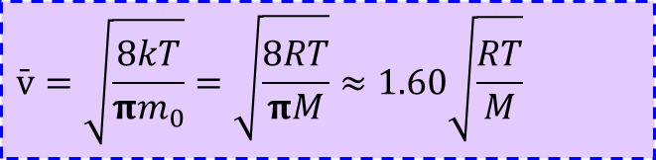
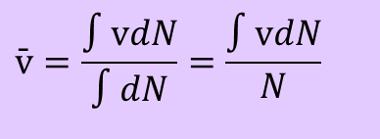
10.4 麦克斯韦速率分布
三个统计速率
（1）平均速率：
设：速率为v₁的分子数为ΔN₁个；
速率为v₂的分子数为ΔN₂个；
……
总分子数：
N = ΔN₁+ ΔN₂ + …+ ΔN_{n}
$$\bar{v}=\frac{∑ΔN_{i}v_{i}}{∑ΔN}=\frac{ΔN_{1}v_{1}+ΔN_{2}v_{2}+⋯+ΔN_{n}v_{n}}{N}$$
$$\bar{v}=\frac{∫vdN}{∫dN}=\frac{∫vdN}{N}$$
$$\bar{v}=\sqrt{\frac{8kT}{πm_{0}}}=\sqrt{\frac{8RT}{πM}}≈1.60\sqrt{\frac{RT}{M}}$$
$$=\int_{0}^{∞}{vf(v)dv}$$

Slide 8
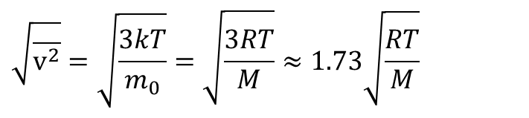
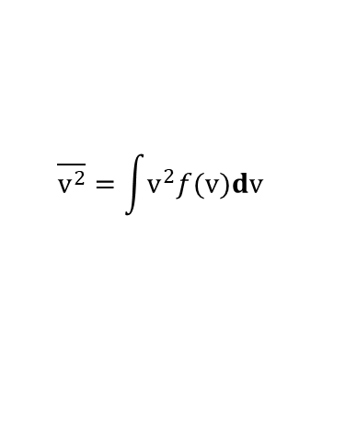
10.4 麦克斯韦速率分布
三个统计速率
（2）方均根速率：
$$\overline{v^{2}}=\int{v^{2}f(v)dv}$$
$$\sqrt{\overline{v^{2}}}=\sqrt{\frac{3kT}{m_{0}}}=\sqrt{\frac{3RT}{M}}≈1.73\sqrt{\frac{RT}{M}}$$

Slide 9
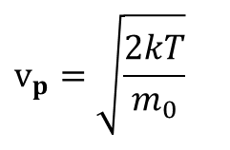

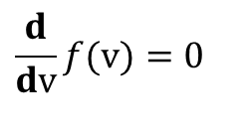


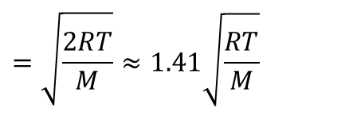
10.4 麦克斯韦速率分布
三个统计速率
（3）最可几速率(最概然速率)：
在平衡态条件下，理想气体分子速率分布在v_{p}附近的单位速率区间内的分子数占气体总分子数的百分比最大。
f(v)
$$\frac{d}{dv}f(v)=0$$
$$v_{p}=\sqrt{\frac{2kT}{m_{0}}}$$
$$=\sqrt{\frac{2RT}{M}}≈1.41\sqrt{\frac{RT}{M}}$$
$$v_{p}$$
$$\sqrt{\overline{v^{2}}}$$
v
$$\bar{v}$$

Slide 10
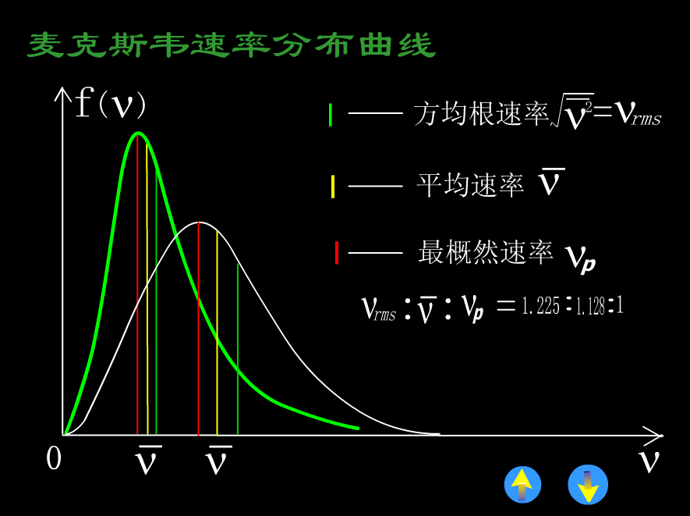
10.4 麦克斯韦速率分布

Slide 11
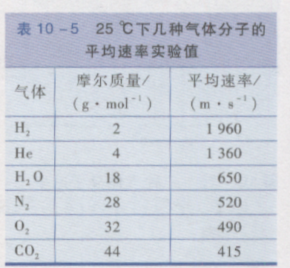
10.4 麦克斯韦速率分布

Slide 12
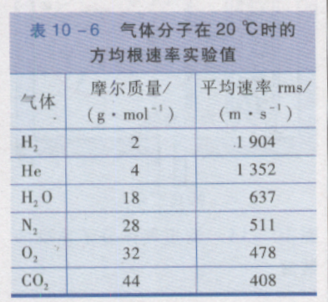
10.4 麦克斯韦速率分布

Slide 13
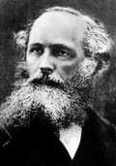
10.4 麦克斯韦速率分布
麦克斯韦
Maxwell，James Clerk (1831～1879)

Slide 14
10.4 麦克斯韦速率分布
麦克斯韦：英国物理学家。经典电动力学的创始人，统计物理学的奠基人之一。1831 年 6月13日生于爱丁堡，1879 年11月5日卒于剑桥。1847~1850 年在爱丁堡大学学习，1850 ~1854年入剑桥三一学院攻读数学。1856~1860年担任阿伯丁郡的马里查尔学院教授。1860~1865年在伦敦皇家学院执教，并从事气体运动理论的研究 。1860 年为英国皇家学会会员。1871年任剑桥大学教授，创建并领导了英国第一个专门的物理实验室 卡文迪什实验室 。麦克斯韦的主要贡献是创立了经典电动力学。他发展了M.法拉第关于电、磁相互作用必须通过中间媒质的思想，并把这种中间媒质称为以太 (后来研究表明，不存在所谓的以太，这种中间媒质实际上是电磁场)，并在此基础上提出了位移电流的概念 。

Slide 15
10.4 麦克斯韦速率分布
麦克斯韦研究了法拉第的电磁场设想，于1864年发表了《电磁场动力学理论》，提出包括偏微分方程的麦克斯韦方程组，概括了当时已知的关于电磁现象的一切实验结果，从而创立了经典电动力学。他根据这一理论得出结论：存在着电磁波；电磁波在真空中传播的速度等于光速；光的本质是电磁波；电磁波会产生压力等。麦克斯韦在这一期间的著作还有1855~1856年发表的《论法拉第力线》、1861~1862 年发表的《论物理力线》、1873年发表的《电学和磁学论》等。1868年继W.韦伯等之后，他以更高的精确度测定了电荷的静电单位对电磁单位的比值，并证实了它就等于光速。麦克斯韦在气体运动理论、光学、热力学和弹性理论方面也作出了重要贡献 ，1860年得出了理想气体分子按速度的统计分布律，计算了分子的自由程。他在1861年提出，彩色是由红、绿、蓝三基色组成的，他还是第一批彩色照片的制作者之一。1873～1874年他发现了双折光现象。

Slide 16
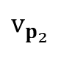
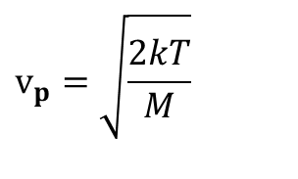

10.4 麦克斯韦速率分布
例10.5 图为同一种气体，处于不同温度状态下的速率分布曲线，试问（1）哪一条曲线对应的温度高？（2）如果这两条曲线分别对应的是同一温度下氧气和氢气的分布曲线，问哪条曲线对应的是氧气，哪条对应的是氢气？
解：
f(v)
$$v_{p}=\sqrt{\frac{2kT}{M}}$$
T₁
(1) T₁ < T₂
T₂
(2) 蓝：氧
白：氢
$$v_{p_{1}}$$
$$v_{p_{2}}$$
v

Slide 17


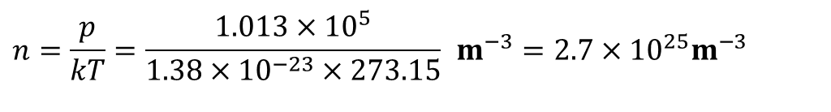
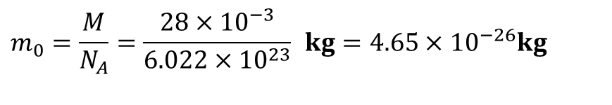

10.4 麦克斯韦速率分布
例10.6 求在标准状态下，1.0 m³ 氮气中速率处于500 ~ 501 m · s⁻¹之间的分子数目。
解：
已知
$$T=273.15K$$
$$p=1.013×10^{5} Pa$$
$$M=28×10^{−3} kg⋅mol^{−1}$$
$$m_{0}=\frac{M}{N_{A}}=\frac{28×10^{−3}}{6.022×10^{23}} kg=4.65×10^{−26}kg$$
$$n=\frac{p}{kT}=\frac{1.013×10^{5}}{1.38×10^{−23}×273.15} m^{−3}=2.7×10^{25}m^{−3}$$

Slide 18

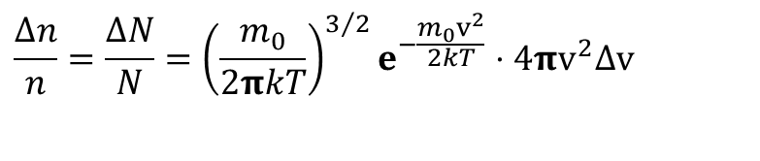
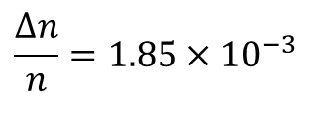
10.4 麦克斯韦速率分布
$$\frac{Δn}{n}=\frac{ΔN}{N}={\left(\frac{m_{0}}{2πkT}\right)}^{3/2}e^{−\frac{m_{0}v^{2}}{2kT}}⋅4πv^{2}Δv$$
$$v=500 m⋅s^{−1} , Δv=1 m⋅s^{−1}$$
$$\frac{Δn}{n}=1.85×10^{−3}$$
$$Δn=1.85×10^{−3}×2.7×10^{25} m^{−3}=5.0×10^{22} m^{−3}$$
$$ΔN=Δn⋅V=1.85×10^{−3}×2.7×10^{25} ×1=5.0×10^{22}$$

Slide 19


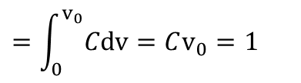
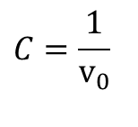
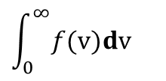
10.4 麦克斯韦速率分布
例10.7 有 N 个粒子，其速率分布函数为:
（1）作速率分布曲线。
（2）由N 和v₀求常量C。
（3）求粒子的平均速率。
（4）求粒子的方均根速率。
C ( v₀> v > 0)
$$f(v)=$$
0 ( v > v₀ )
解：
$$f(v)$$
（2）
速率分布函数必须满足归一化条件
（1）
C
$$\int_{0}^{∞}{f(v)dv}$$
$$=\int_{0}^{v_{0}}{Cdv}=Cv_{0}=1$$
$$C=\frac{1}{v_{0}}$$
O
v₀
v

Slide 20
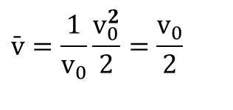
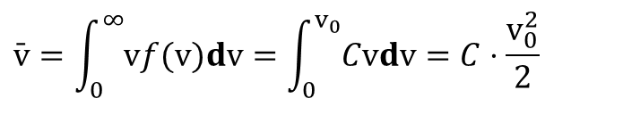
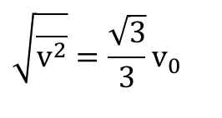
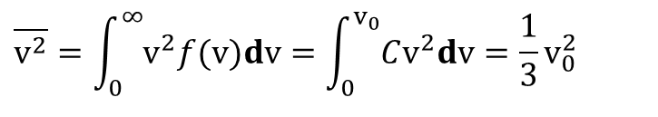
10.4 麦克斯韦速率分布
$$\bar{v}=\int_{0}^{∞}{vf(v)dv}=\int_{0}^{v_{0}}{Cvdv}=C⋅\frac{v_{0}^{2}}{2}$$
（3）
$$\bar{v}=\frac{1}{v_{0}}\frac{v_{0}^{2}}{2}=\frac{v_{0}}{2}$$
（4）
$$\overline{v^{2}}=\int_{0}^{∞}{v^{2}f(v)dv}=\int_{0}^{v_{0}}{Cv^{2}dv}=\frac{1}{3}v_{0}^{2}$$
$$\sqrt{\overline{v^{2}}}=\frac{\sqrt{3}}{3}v_{0}$$
对不同的分布函数，有不同的平均速率、方均根速率和最可几速率（最概然速率）

Slide 21
10.4 麦克斯韦速率分布

Slide 22
10.4 麦克斯韦速率分布

Slide 23
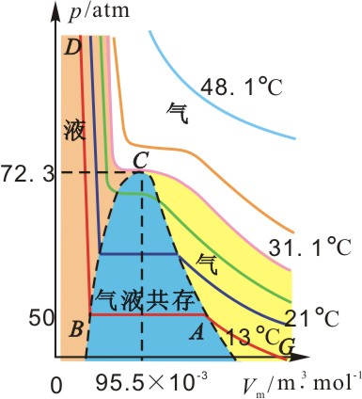
10.5 真实气体范德瓦尔斯方程（简介）
48.1℃时：其等温线相似于理想气体的等轴双曲线。
二氧化碳气体的等温线

Slide 24
10.5 真实气体范德瓦尔斯方程（简介）
对理想气体状态方程的修正：
（1）体积修正
设V 为容器体积，b为1 mol 分子所占体积。
或
（2）压强修正

Slide 25
10.5 真实气体范德瓦尔斯方程（简介）
考虑分子间存在引力，气体分子施与器壁的压强应减少一个量值，称为内压强 （p_{i}）。
a为比例系数
范德瓦尔斯方程：

Slide 26
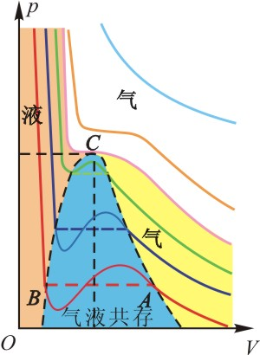
10.5 真实气体范德瓦尔斯方程（简介）
范德瓦尔斯方程描述二氧化碳气体等温线曲线与真实气体的等温曲线比较，除在低温时，在虚线部分不符合外，其他都能很好地吻合 。

Slide 27
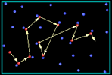
10.6 气体分子的平均自由程和碰撞频率

Slide 28
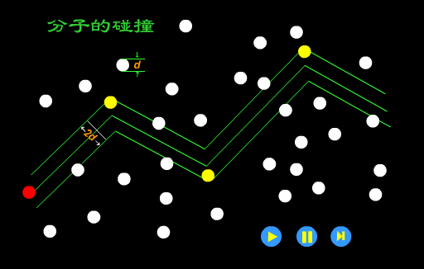
10.6 气体分子的平均自由程和碰撞频率
平均碰撞频率
碰撞频率（ ）：单位时间内，分子与其他分子发生碰撞的平均次数。
考虑分子A与其他分子发生碰撞时，可假定其他分子不动，而分子A以平均相对速率 运动。
假定分子的有效直径为d，即两分子的中心距小于或等于d时发生碰撞。
碰撞频率：

Slide 29
10.6 气体分子的平均自由程和碰撞频率
平均自由程
平均自由程（ ）：分子在连续两次和其他分子发生碰撞之间所通过的自由路程的平均值。
平均自由程只与分子的直径和密度有关，而与平均速率无关。
当温度一定时，平均自由程与压强成反比，压强越小，平均自由程越长。

Slide 30
10.6 气体分子的平均自由程和碰撞频率
例10.9 求氢在标准状态下一秒内分子的平均碰撞次数。（已知分子直径d = 2×10⁻¹⁰m )
解：
（约80亿次）

